Slide 1
ALGORİTMA VE PROGRAMLAMA - II
JAVA İLE NESNE YÖNELİMLİ PROGRAMLAMA

Slide 2
NESNE YÖNELİMLİ PROGRAMLAMA NEDİR?
Nesne Yönelimli Programlama sadece Java yazılım diline ait bir kavram veya bir yöntem değildir. Yapısal olarak ilgili gereksinimleri sağlayan yazılım dilleri Nesne Yönelimli Programlama ‘ya destek verebilirler. Örneğin C programlama dili Nesne Yönelimli Programlama dili değil, Fonksiyonel (Procedural) bir programlama dilidir. C++ ise C’nin Nesne Yönelimli Programlamaya yönelik eksiklerinin giderildiği ve C dilinden üretilmiş bir Nesne Yönelimli Programlama dilidir. Fonksiyonel programlama dillerinde işler fonksiyonlar üzerinden yürürken, Nesne Yönelimli Programlama dillerinde işler nesneler üzerinden yürütülmektedir.

Slide 3
JAVA’DA nesne yönelimli programlama ne sağlar?
Sorun giderme OOP diliyle daha kolay
Kod Yeniden Kullanılabilirliği
Verimlilik
Veri Fazlalığı
Kod Esnekliği
Problemleri çözme
Güvenlik

Slide 4
JAVA’DA nesne yönelimli programlama ne sağlar?
Kullanıcılar, birbirleriyle iletişim kuran standart modüllerden programlar oluşturabilir. Bu, kodun yeniden sıfırdan yazılmasını önler, bu da sonuçta kodun geliştirme süresinden tasarruf sağlar ve bu nedenle programın verimliliği daha yüksektir.
OOPS ile problemler kolayca çözülebilir, çünkü bir program bit boyutlu kodlara veya kolayca çözülebilecek problemlere bölünebilir.
Teknolojinin gelişmesiyle birlikte programların bakım maliyetleri azalmakta ve verimlilik artmaktadır.
OOP dil sisteminin yükseltilmesi, daha küçük sistemlerden daha büyük sistemlere kolayca yapılabilir.
Girişim olmadan, aynı nesnenin birden çok örneği olabilir.

Slide 5
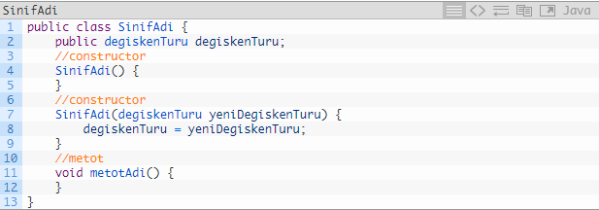
JAVA’DA sINIFLAR
Nesnelerin özelliklerini ve işlevlerini tanımlayan bir şablondur.

Slide 6
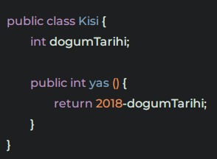

JAVA’DA sINIFLAR
Sınıflar ile günlük hayattaki her nesnenin bir şablonunu çıkarabiliriz

Slide 7
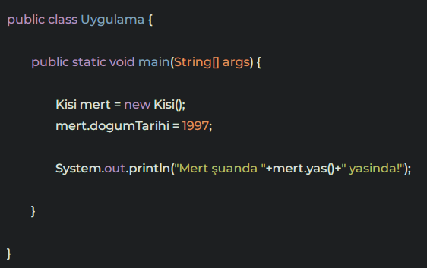
JAVA’DA nesneler
Sınıflarda oluşturulan şablonları kullanarak somut bir cisme dönüştürmek için nesneleri kullanırız

Slide 8
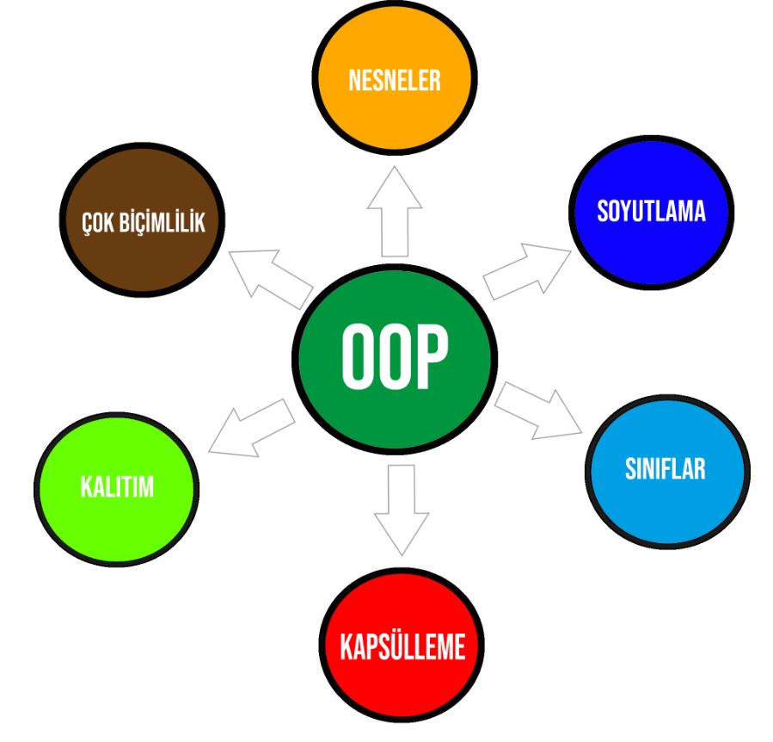
JAVA’DA oop öZELLİKLERİ

Slide 9
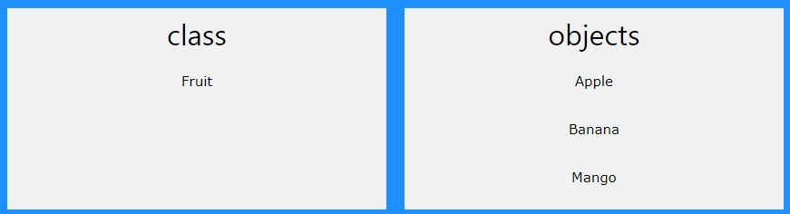
JAVA’DA SINIF VE NESNE İLİŞKİSİ
Eğer meyveler isminde bir sınıf oluşturursak, meyveler kategorisinin somut örnekleri olan elma, muz ve mango gibi meyve türlerini bu sınıftan oluşturulmuş nesneler olarak düşünebiliriz

Slide 10
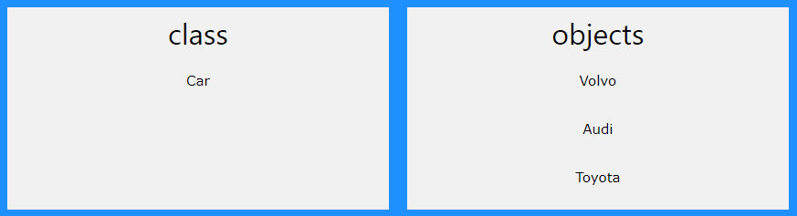
JAVA’DA SINIF VE NESNE İLİŞKİSİ
Eğer araba isminde bir sınıf oluşturursak, arabalar kategorisinin somut örnekleri olan volvo, audi ve toyoya gibi araba türlerini bu sınıftan oluşturulmuş örnekler (nesneler) olarak düşünebiliriz

Slide 11
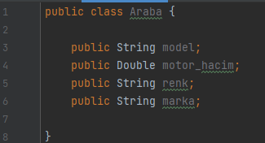
JAVA’DA SINIF özellikleri
Eğer araba isminde bir sınıf oluşturursak, arabanın kendine ait özellikleri araba sınıfının özellikleri olarak yazılabilir

Slide 12
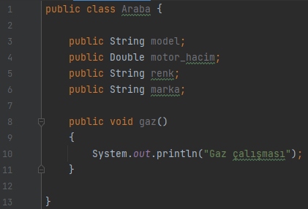
JAVA’DA SINIF metodlarI
Eğer araba isminde bir sınıf oluşturursak, arabanın işlevleri sınıfa metod olarak yazılabilir

Slide 13
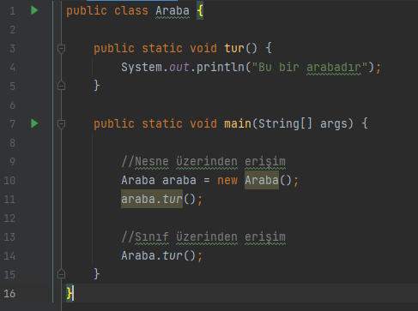
STATIC DEĞİŞKEN VEYA METODLAR
Static değişken veya metodlar sınıfa aittir.
Static olmayan değişken veya metodlar nesneye aittir.

Slide 14
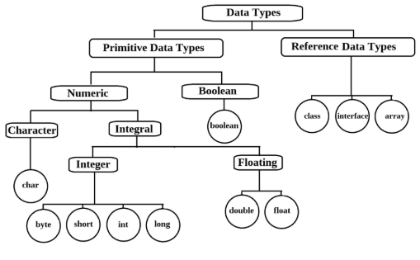
değer türü ve referans türü
Java'da iki tür veri tipi vardır: Referans ve ilkel veri tipleri. İlkel veri tipleri sadece 1 tane veri tutar ama referans veri tipleri nesnelerin bellekteki yerlerini tutar. Yani referans veri tipleri tarafından refere edilen nesneler kendi içlerinde başka veri tiplerini barındırır

Slide 15
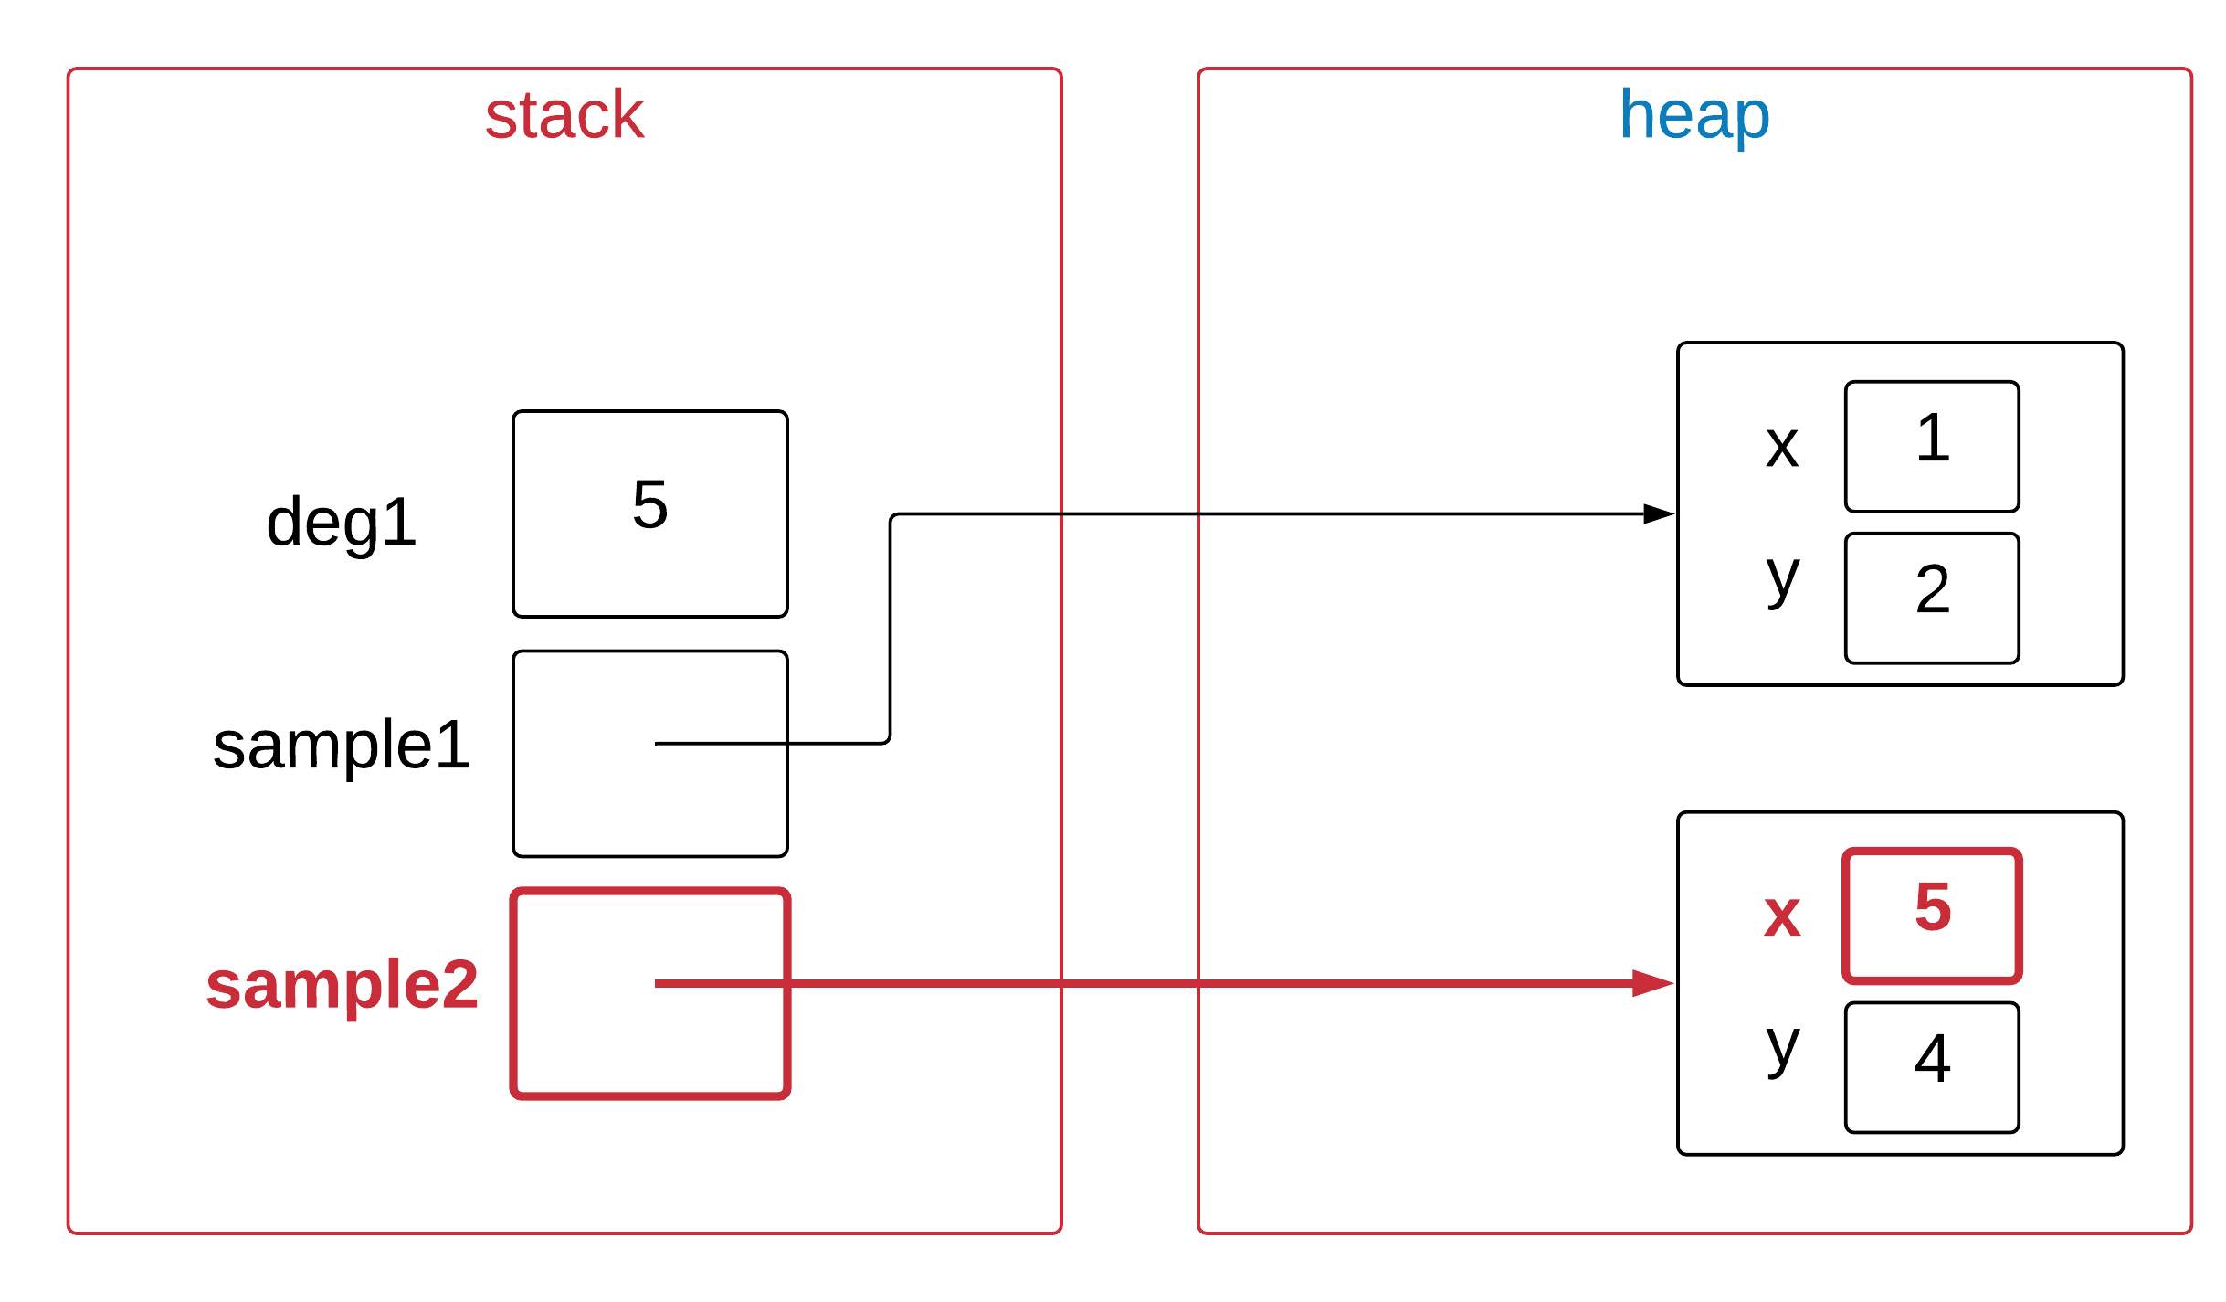
JAVA’DA DEĞİŞKENLER NASIL TUTULUYOR?
Stack ve Heap ram'in mantıksal hafıze bölümleridir. Değer tipli değişken tipleri Ram’in stack bölgesinde tutulurken, referans tipli değişken tipleri ram’in heap bölgesinde tutulur.

Slide 16
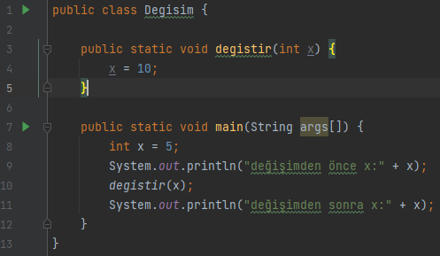

JAVA’DA değer (primitive) tipli değişkenler
Değer dipli değişkenler ile işlemler yapılırken değerin kendisi aktarıldığından yapılan değişimler değer bazında yapılır, Değerin gerçekte bellekte tutulduğu alana etki etmediğinden bellekteki değişkende bir değişiklik olmaz

Slide 17
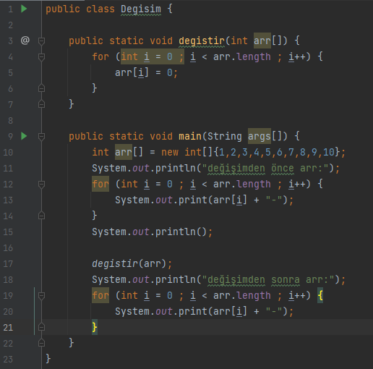

JAVA’DA referans (reference) tipli değişkenler
Değer dipli değişkenler ile işlemler yapılırken değerin kendisi aktarıldığından yapılan değişimler değer bazında yapılır, Değerin gerçekte bellekte tutulduğu alana etki etmediğinden bellekteki değişkende bir değişiklik olmaz

Slide 18
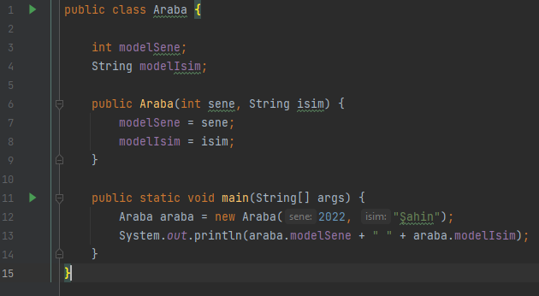
JAVA’DA yapILANDIRICI (constructor) nedir?
Java'daki yapıcı, nesneleri başlatmak için kullanılan özel bir yöntemdir . Yapıcı, bir sınıfın nesnesi oluşturulduğunda çağrılır. Nesne nitelikleri için başlangıç ​​değerlerini ayarlamak için kullanılabilir

Slide 19
JAVA’DA ERİŞİM BELİRTEÇLERİ
DEFAULT:
bildirimler yalnızca paket içinde görünür (paket özel)
PRIVATE:
bildirimler yalnızca sınıf içinde görünür
PROTECTED:
bildirimler paket içinde veya tüm alt sınıflarda görülebilir
PUBLIC:
bildirimler her yerde görünür

Slide 20
Uygulamalar

Slide 21

UYGULAMA – 1: kendi dünyaM - METAVERSE
SİZDEN META BİR DÜNYA OLUŞTURMANIZI İSTİYORUZ
DÜNYANIZI OLABİLDİĞİNCE KAPSAMLI HALE GETİRMEK İÇİN ÇEVRENİZDE GÖRDÜĞÜNÜZ HER BİR NESNEYİ MODELLEYİN
MODELLEDİĞİNİZ NESNELERİ DÜNYANIZIN İÇERİSİNDE KULLANIN
HAYAL GÜCÜNÜZÜ KULLANIN
Dunya isminde bir sınıfınız olsun.
Çevrenizdeki her bir nesneyi modelleyebileceğiniz sınıflar yazın.
Yazdığınız sınıflardan Dunya sınıfının içerisinde nesneler oluşturarak bu nesneleri kullanın.

